Slide 1
Риторика:
Практика устной и письменной коммуникации

Slide 2
Риторика – это...
• Наука или искусство?
• Наука или манипуляция?
• Только публичная или также частная коммуникация?
• Только устная речь или также письменная речь?

Slide 3
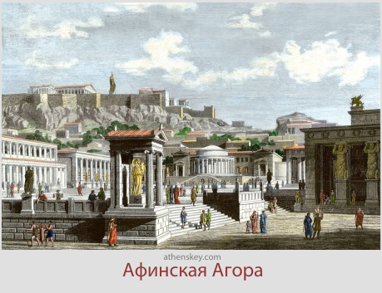
Античная риторика
Зарождение риторики: 5 в. до н.э., Древняя Греция – софисты,
судебное красноречие

Slide 4
Древняя Греция: софисты
• «Красноречие – служанка убеждения», – Коракс
• «Человек есть мера всех вещей», – Протагор
• «Сколько людей, столько мнений»
• «Всё, что ты не потерял, ты имеешь. Ты не потерял рога, следовательно, у тебя есть рога», – Евбулид

Slide 5
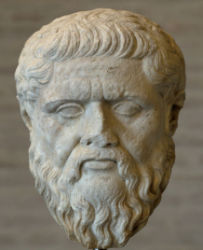
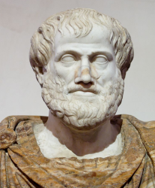
Древняя Греция: теория риторики
Платон (429 – 347 гг.до н.э.)
• противостояние софистам
• сократический диалог
• риторика vs философия
Аристотель
(384 – 322 гг.до н.э.)
• реабилитация риторики

Slide 6
Древняя Греция: риторическая практика
Демосфен (384 – 322 гг.до н.э.)
• общественно-политическое, или совещательное красноречие
Теофраст (384 – 322 гг.до н.э.)
• автор серии зарисовок «Характеры»

Slide 7
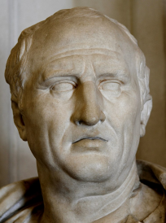
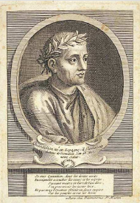
Древний Рим
Цицерон (106 – 43 гг.до н.э.)
• риторика – искусство убеждения
• оратор – человек глубокой культуры, твердых убеждений и высоких идеалов
• место оратора – на форуме
Квинтилиан (35 – 96 гг.)
• риторика – искусство хорошо говорить
• оратор – широко образованный человек, прекрасно владеющий приемами выразительности
• место оратора – в риторической школе

Slide 8
Средневековая риторика
• Риторика – средство услаждения или внушения, а не публичной дискуссии и убеждения
• Риторика сближается с поэтикой
• Гомилетика – искусство церковной проповеди
• Академическое красноречие

Slide 9
Эпоха Возрождения и Новое время
• Антропоцентризм
• Секуляризация
• Развитие экономики и культуры
• Возрождение национальных языков
• Рост интереса к античности
• Книгопечатание

Slide 10
Эпоха Возрождения и Новое время
• Возрождение публичной дискуссии
• Возрождение парламентского и судебного красноречия
• Развитие торгового и дипломатического красноречия
• Сближение риторики с поэтикой, стилистикой и культурой речи
• Кодификация национальных языков, то есть фиксация языковых норм в словарях

Slide 11
Современная риторика Новейшее время
• «Институт живого слова» в СССР в начале ХХ века
• Интерес к риторике во второй половине ХХ века.
• Неориторика. Французская и бельгийская школа.
Риторическая теория диалога М. Бахтина
• Теория коммуникации
• Дискурс-анализ
• Бизнес-коммуникации. Деловая риторика

Slide 12
Современное понимание риторики
• Риторика связана не только с публичной речью
• Частная беседа и письменная речь также подчиняются
законам риторики
• Мы выбираем жанр общения в зависимости от типа
своей аудитории
• Мы конструируем речь по риторическим законам и
апеллируем к риторическому сообществу
• Членов того или иного риторического сообщества
объединяют цели, ценности, проблемы, общие сведения
и ожидания; это, в свою очередь, влияет на то, как они
говорят или пишут

Slide 13
Итак, риторика...
• ...имеет черты и науки, и искусства
• ...необязательно предполагает манипуляцию
• ...касается и публичного, и межличностного общения
• ...касается и устных, и письменных текстов
• ...предполагает эффективное речевое воздействие
• ...затрагивает и логику, и чувства, и мораль
• ...убеждает, внушает и услаждает

Slide 14
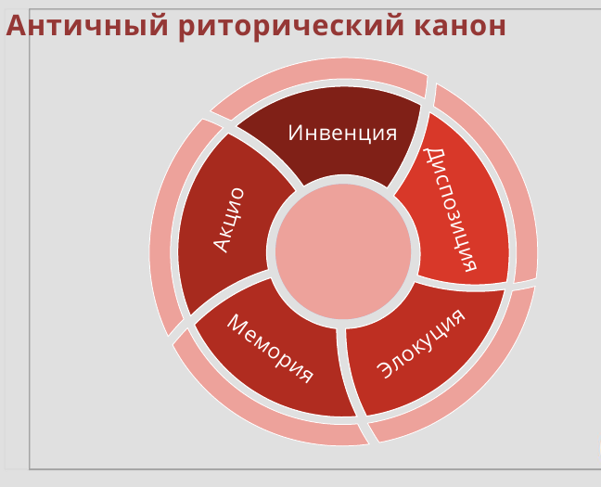
Античный канон и законы неориторики
Замысел (тема, тезис, аргументы и т.д.)
Расположение
Украшение
Запоминание
Произнесение
Акцент на подготовке речи

Slide 15
Этапы риторического канона
1) инвенция (лат. inventio), т.е. нахождение, изобретение, «изобрести что сказать»;
2) диспозиция (лат. dispositio), т.е. расположение изобретенного;
3) элокуция (лат. elocutio), т.е. словесное оформление мысли, собственно красноречие— «украсить словами»;
4) мемория (лат. memorio). В Античности речи учили наизусть, репетировали. Часто автор речи (логограф) писал ее для заказчика, который только заучивал и затем произносил речь;
5) акцио (лат. actio hypocrisis), т.е. произнесение.

Slide 16
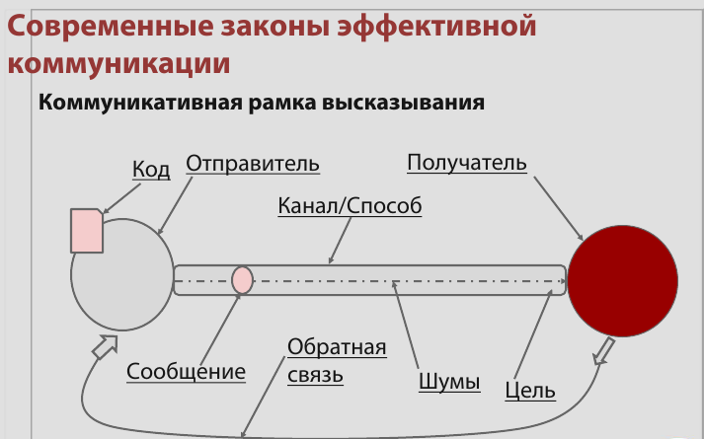

Slide 17
Неориторика – это...
•...психология, лингвистика, психолингвистика, социолингвистика, логика, культура речи
• ...наука о целесообразной, эффективной и
гармонизирующей речи
• ...наука «для слушающего», нацеленная на обратную связь

Slide 18
Законы современной риторики
1. Концептуальный закон (К)
2. Закон моделирования аудитории (А)
3. Стратегический закон (С)
4. Тактический закон (Т)
5. Закон словесно-речевого выражения (СВ)
6. Закон эффективного общения (ЭО)
7. Системно-аналитический закон (СА)

